Slide 1
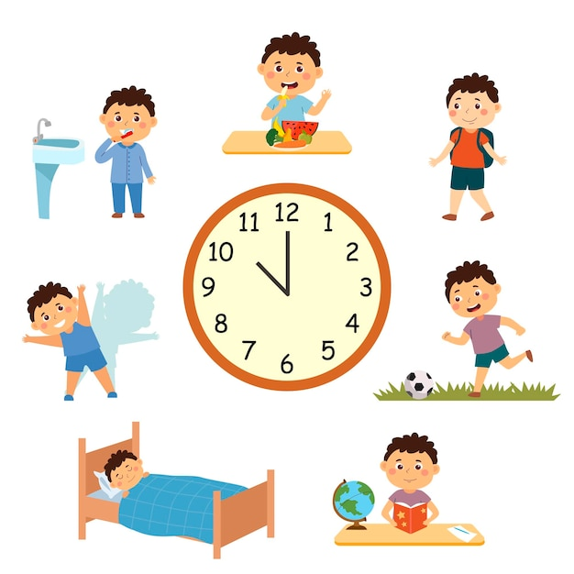
К режиму дня вместе
Шаг 1. Подготовительный этап
Объясните значимость режима через собственный пример: расскажите о своем распорядке дня, почему важно соблюдать время сна и работы
Продемонстрируйте связь между режимом и повседневной жизнью:
как родители готовятся к работе, обедают в определенное время
Шаг 2. Совместное планирование
Обсудите текущий распорядок ребенка, напомните о существующем режиме в детском саду
Включите пожелания ребенка в планирование: время для игр, прогулок, чтения
Определите основные блоки дня:
  Пробуждение
  Прием пищи
  Посещение детского сада
  Прогулки
  Дневной сон
  Занятия
  Возвращение домой
  Ужин
  Отход ко сну

Slide 2
К режиму дня вместе
Шаг 3. Оформление расписания
Запишите этапы режима на большом листе
Позвольте ребенку участвовать в оформлении расписания
Разместите расписание на видном месте (дверь комнаты, холодильник)
Шаг 4. Организация пространства
Обеспечьте доступ к часам рядом с расписанием
Создайте условия для самостоятельной ориентации ребенка по режиму
Шаг 5. Внедрение режима
Регулярно сверяйтесь с расписанием при планировании действий
Поддерживайте значимость режима своим отношением
Учитывайте мнение ребенка при возможных корректировках

